Slide 1
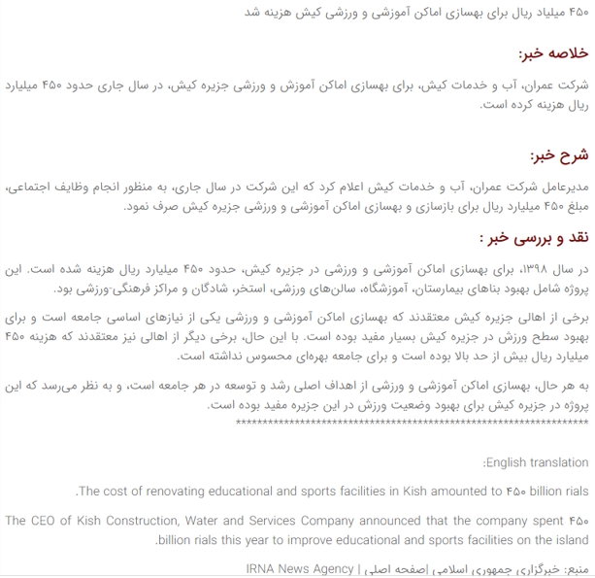
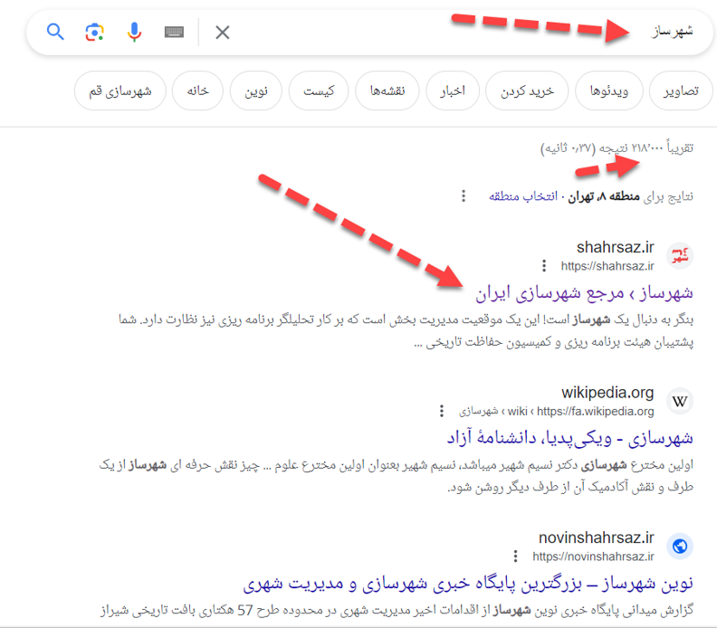
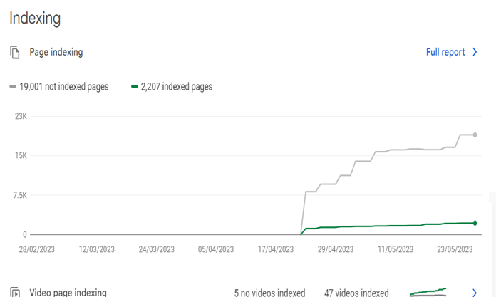
طراحی و تولید محتوای سایت با کمک ربات و هوش مصنوعی
با تولید محتوای پیوسته و ارزان، د رکمتر از یک سال به بزرگ ترین سایت تخصصی در کسب و کار خود تبدیل شوید
ChatGpt+

Slide 2
همانطور که میدانید این روز ها تمام توجه اخبار دنیای تنولوژی و IT حول محور هوش مصنوعی و بخصوص ربات Chat GPT می باشد.خبر استفاده از هوش مصنوعی تمام دنیا را فراگرفته و هر روز شاهد گسترش این تکنولوژی در مشاغل و سایر علوم می باشیم.
قبل از هر چیز بهتر است به صورت خلاصه در مورد چت جی پی تی بیشتر بدانید. ChatGPT یک چت ربات بوده که مبتنی بر هوش مصنوعی و توسط شرکت OpenAl ساخته شده است. این هوش مصنوعی به واسطه‌ قابلیت مکالمه و امکان تولید متون قابل فهم برای انسان می‌تواند در پاسخگویی به بسیاری از سوالات به انسان‌ها کمک کرده و در حل مباحث پیچیده‌ای مانند ریاضی، فیزیک، برنامه‌نویسی و… کمک‌کننده باشد. متاسفانه دسترسی به این ربات از داخل ایران ممکن نمی باشد و در کشور ایران سرویس ندارد ولی توسط فیلترشکن می توانید به این ربات دسترسی داشته باشید. این ربات از زبان فارسی نیز پشتیبانی می کند ومیتوانید سوالات خود را به زبان فارسی از آن بپرسید و ربات نیز به فارسی به شما پاسخ میدهد.
شرکت openAI که مالک اصلی هوش مصنوعی ChatGPT می باشد امکانی را در اختیار برنامه نویسان قرارد داده است که آنها می توانند با استفاده از API موجود و شارژ آن به صورت ماهیانه که حدود 1500000 تومان می باشد به امکانات بیشتری دسترسی دهند. این امکانات شامل ترجمه و خلاصه و تحلیل مطالب سایت ها و مقالات و متون و فیلم ها از همه زبان ها به زبان فارسی و بلعکس می باشد. ما با استفاده از این قابلیت هوش مصنوعی می توانیم در مورد هر مطلبی تولید محتوا نماییم و درسایت های خود قرار دهیم. همچنین با استفاده از یک ربات دیگر می توانیم صد ها سایت مرتبط با کار شما را رصد و به محض اینکه مطلبی در آن سایت ها قرار گرفت ، بلافاصله به صورت ترجمه شده به فارسی یا هر چند زبان دیگر در سایت شما قرار گیرد. این متون ابتدا از سایت مربوطه که به هر زبانی می تواند باشد، کپی و به فارسی ترجمه میگردد سپس متن در کسری از ثانیه بازنویسی و سپس در سایت شما قرار میگیرد. بازنویسی این متون باعث میشود که متنی که در سایت شما قرار دارد با متن سایت اصلی متفاوت باشد ولی همان مفهوم را به مخاطب می رساند. تفاوت این متون با یکدیگر باعث می شود خزنده های گوگل هنگام بازدید از سایت شما، مطلب را به عنوان یک مطلب جدید در نظر بگیرند و نه یک مطلب کپی شده. بازنویسی مطالب توسط هوش مصنوعی انجام میگردد . همچنین د رابتدای مطالب سایت میتوانیم خلاصه ای از متن اصلی را توسط هوش مصنوعی ایجاد نماییم تا هم برای مخاطبین و هم خزنده های گوگل جذابتر گردد و سایت خیلی سریع تر در صفحات اول گوگل نمایش داده شود.

Slide 3
در این تصویر نمونه ای از کپی یک خبر از یک سایت خبری و نحوه بازنویسی عنوان خبر و خلاصه متن خبر و ایجاد یک نقد و بررسی در مورد این خبر را مشاهده می نمایید.
این مطلب توسط ربات هوشمند ما از سایت خبری کپی و سپس بازنویسی شده و در انتها نیز به انگلیسی ترجمه و در سایت ارسال شده است.
ما میتوانیم سایت ها از هر زبانی را به هر زبان دیگر ترجمه و بازنویسی کنیم و بدین شکل یک سایت چند زبانه با محتوای کامل خواهید داشت .
روزانه میتوان حتی تا 500 مطلب در یک سایت تولید محتوا داشته باشیم و بدین شکل خیلی سریع سایت شما در صفحات اول گوگل نمایش داده می شود.
به عنوان نمونه میتوان از سایت https://shahrsaz.ir/ نام برد. مطالب شهرسازی و علوم شهری از بیش از 200 سایت ایرانی و خارجی رصد و در این سایت به صورت فارسی قرار می گیرد.

Slide 4
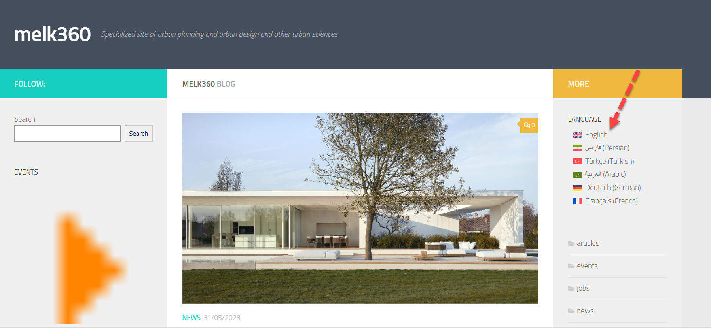
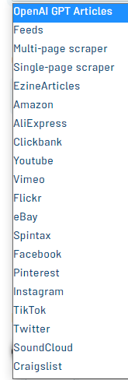
امکان کپی و ترجمه و رصد مطالب از تمام شبکه های اجتماعی و سایت های موجود در لیست بالا و انتقال مطالب آنها به سایت شما به عنوان مطلب همراه با تصاویر و ویدیو ها
همچنین می توان به عنوان نمونه سایت http://melk360.com/ را نام برد که به 6 زبان زنده دنیا مطالب مرتبط با شهرسازی و علوم شهری در آن قرار میگیرد

Slide 5
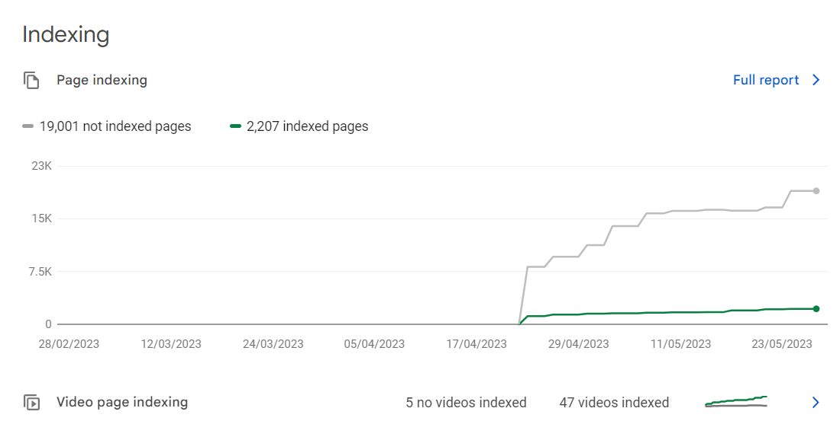
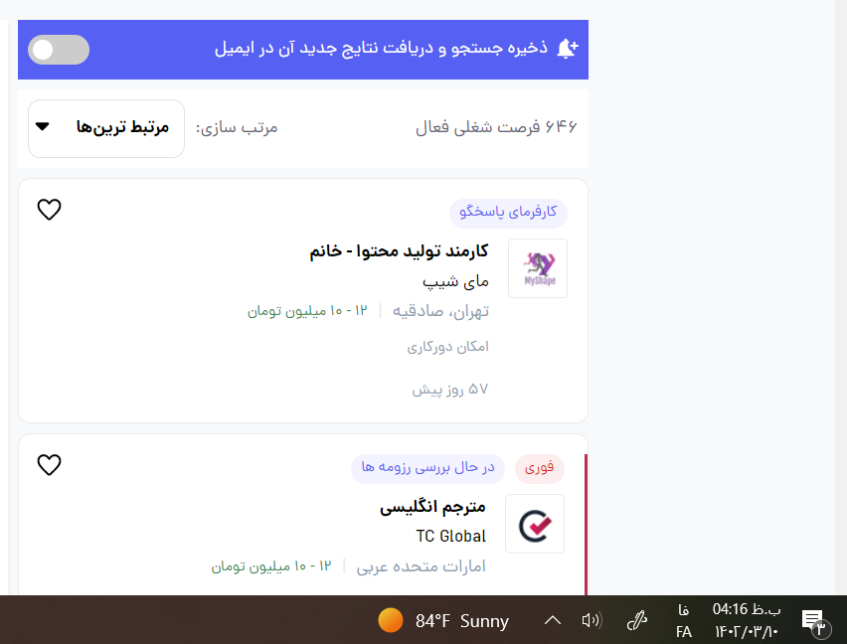
نموداری که در تصویر مشاهده می نمایید مربوط به سایت shahrsaz.ir می باشد که در کمتر از 1 ماه راه اندازی شده است. خط خاکستری مربوط به مطالب ارسال شده در سایت و ثبت شده در موتور جستجوی گوگل می باشد که نشان از رشد و ارسال سریع مطالب مرتبط در سایت می باشد. همچنین خط سبز رنگ نیز مربوط به ایندکس شدن و ثبت نهایی در گوگل برای نمایش در نتایج گوگل می باشد که با بیشتین سرعت در حال اینکس شدن مطالب می باشد و معمولا گوگل در کمتر از 6 ماه حجم بازدید زیادی را برای این تعداد محتوا به سایت ارسال می نماید.
همانطور که در تصویر سمت راست مشاهده می کنید حداقل حقوق یک کارمند تولید محتوا به صورت دورکاری را بین 10 الی 12 ملیون تومان آگهی کرده اند. این یک نفر تولید محتوای بسیار اندکی میتواند در روز یادر هفته انجام دهد زیرا تولید محتوا کار بسیار وقت گیری می باشد و باید در مورد آن موضوع بین سایت های مختلف جستجو و مطالب روز را پیدا و طبق آن اقدام به تولید محتوا نماید. حالا ما با دریافت همین مبلغ و با استفاده از تکنولوژی روز تعداد زیادی مطلب تولید و منتشر خواهیم کرد و نیازی به استخدام چندین نیرو نمی باشد. ما بین 5 الی 100 مطلب در روز میتوانیم تولید و منتشر نماییم . که 5 مطلب آن به صورت ویرایش شده و جدید و مابقی توسط ربات و هوش مصنوعی ترجمه و ارسال می گردد.

Slide 6
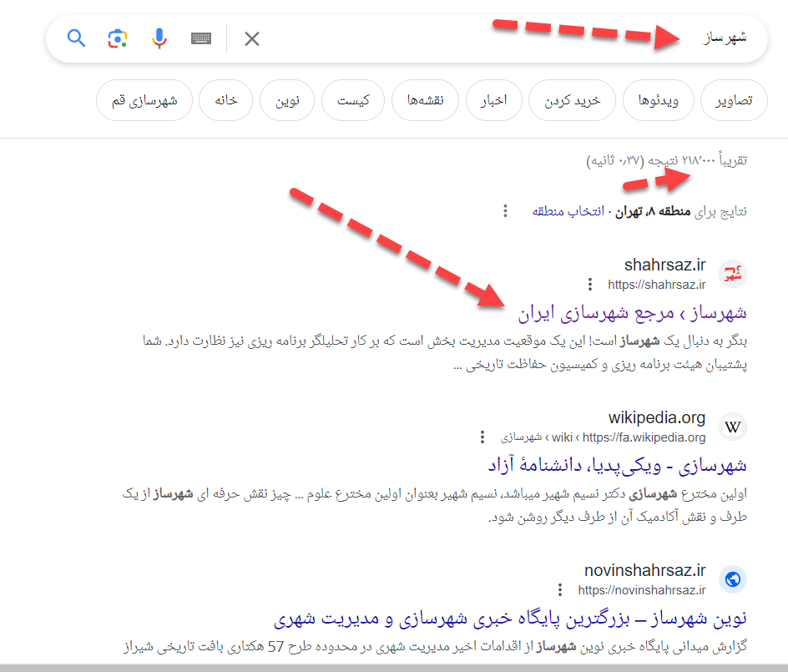
اولین سایت در جستجوی نتایج گوگل باشید!
همانطور که در نمودار صفحه قبل مشاهده کردید ما سایت شهرساز را به تازگی(حدود دو ماه) به این روش ایجاد و تولید محتوای اتوماتیک با کمک ربات و هوش مصنوعی را روی آن راه اندازی کردیم و همانطور که در تصویر روبه رو مشاهده می کنید در همین زمان کوتاه وقتی کلمه شهرساز را در گوگل جستجو میکنیم از بین 218000 نتیجه، سایت شهرساز به عنوان اولین سایت در صفحه اول گوگل نمایش داده می شود و این موفقیت بسیار بزرگی است و ارزش بسیار زیادی دارد.
بدین ترتیب با تولید محتوای متوالی و زیاد در سایت خود با کمک ما میتوانید خیلی سریع از رقبا خود پیشه بگیرید و در کسب و کار خود حداقل به صورت مجازی و اینترنتی رشد کنید و نتیجه این رشد را در فروش خدمات و محصولات و کار خود مشاهده نمایید.

Slide 7
جدول برآورد هزینه طراحی سایت کیفیت A+ با کمک هوش مصنوعی Chat GPT+ (کیفیت ترجمه بالا همراه با خلاصه مطلب و تولید محتوا تخصصی)
در جدول زیر هزینه های حدودی به تومان محاسبه شده است و هزینه های نهایی با توجه به قیمت دلار تغییر خواهد کرد.
ردیف | خدمات کیفیت A+ | قیمت سالیانه(تومان) | قیمت ماهیانه(تومان) | قیمت یک بار پرداخت | توضیحات
1 | طراحی سایت | * | * | 10/000/000 | یک سال پشتیبانی و به روز رسانی رایگان
2 | هزینه شارژ دامین .com | 800/000 | * |  | به صورت سالیانه پرداخت می گردد
3 | هزینه شارژ دامین .ir | 25/000 | * |  | به صورت سالیانه پرداخت می گردد
4 | هزینه میزبانی هاست مناسب | 2/000/000 | * |  | به صورت سالیانه یا ماهانه پرداخت می گردد
5 | ChatGPT API | 18/000/000 | 1500/000 | * | میزان به استفاده از شارژ دلاری کسر می گردد
6 | مدیریت تولید محتوا | 72/000/000 | 6000/000 |  | 5 مطلب در روز توسط ما انتخاب و کنترل و ویرایش و همراه با یک تصویر و رعایت مباحث سئو در سایت ارسال می گردد
7 | مدیریت اینستاگرام | 36/000/000 | 3000/000 |  | مطالب سایت همراه با تصویر در اینستاگرام به صورت پست و استوری ارسال می گردد و کامنت ها و بازدید ها خدمت مدیریت گزارش می گردد
8 | مدیریت مطالب کانال تلگرام | 24/000/000 | 2000/000 |  | مطالب سایت به صورت روزانه در کانال تلگرام همراه با هشتگ های مربوطه ارسال می گردد
9 | مدیریت مطالب فیسبوک | 24/000/000 | 2000/000 |  | مطالب سایت همراه با تصاویر و متن و کلمات کلید در فیسبوک ارسال می گردد
جمع | جمع کلیه خدمات پیشنهادی | 176/825/000 | 14/500/000 | 10/000/000
پیشنهاد ما این پلن است برای شما
در این پنل از خدمات ما برای شما سایتی را طراحی میکنیم و یا قسمتی را در سایت خود شما ایجاد میکنیم که جدید ترین موضوعات و اخبار و مطالب و همایش ها و کتاب ها و محصولات و کلیه پیام های مرتبط با کسب و کار شما در شبکه های اجتماعی ، به صورت فارسی و یا هر زبان دیگر با کیفیت نسبتا بالاتر از گوگل ترنسلیت ترجمه و در سایت ارسال شود . تعداد این مطالب روزانه حتی به 100 مطلب در روز هم شاید برسد ولی ما از بین این مطالب، مطالب مفید را جدا و سپس از نظر نگارشی ویرایش و باز نویسی میکنیم و تصویر مرتبط با آن را ایجاد و مطلب را در سایت منتشر میکنیم. بنابراین ما فقط 5 مطلب در روز برای شما تولید می کنیم و آن را در شبکه های اجتماعی منتشر می کنیم و مابقی مطالب میتواند به صورت مدیریت نشده و توسط هوش مصنوعی ترجمه و بدون ویرایش در سایت ارسال شود. اگر بخواهید تعداد تولید مطلب توسط ما در روز بیشتر شود هزینه مدیریت تولید محتوا بالاتر می رود . همچنین امکانی را فراهم مینماییم که سایر مطالب سایت های دیگر که معمولا حدود 100 مطلب در روز را شامل می شود را به صورت مدیریت نشده در آدرسی دیگر از سایت مشاهده و در اختیار کارمندان خود قرار دهید تا از نظر موضوعات روز و ترند در زمینه کسب و کار خود به روز باشند. ترجمه آن مطالب نیز توسط هوش مصنوعی انجام می گردد و بنابراین محتوای با کیفیت تری به کارمندان و بازدید کنندگان سایت ارائه می دهید(پنل C)

Slide 8
جدول برآورد هزینه طراحی سایت با کیفیت B با کمک ترجمه گوگل ترنسلیت (کیفیت ترجمه متوسط و پایین)
در جدول زیر هزینه های حدودی به تومان محاسبه شده است و هزینه های نهایی با توجه به قیمت دلار تغییر خواهد کرد.
ردیف | خدمات کیفیت B | قیمت سالیانه(تومان) | قیمت ماهیانه(تومان) | قیمت یک بار پرداخت | توضیحات
1 | طراحی سایت | * | * | 6/000/000 | طراحی سایت شرکتی یا فروشگاهی یا مجله ای یا هر سه با وردپرس با افزونه های کاربردی و seo
2 | هزینه شارژ دامین .com | 800/000 | * |  | به صورت سالیانه باید پرداخت شود
3 | هزینه شارژ دامین .ir | 25/000 | * |  | به صورت سالیانه باید پرداخت شود
4 | هزینه میزبانی هاست مناسب | 1600/000 | * |  | به صورت ماهیانه یا سالیانه می تواند پرداخت شود
5 | Google tranclate | 0 | 0 |  | بدون هزینه مطالب را با کیفیت پایین ترجمه می کند
6 | مدیریت تولید محتوا | 36000/000 | 3000/000 |  | 1 مطلب مدیریت شده در روز در سایت ارسال می گردد
7 | مدیریت اینستاگرام | 12000/000 | 1000/000 |  | روزانه 1 مطلب در اینستا ارسال می گردد و کامنت ها و استوری ها ایجاد و مدیریت می شود
8 | مدیریت مطالب کانال تلگرام | 6000/000 | 500/000 |  | روزانه مطالب سایت در کانال تلگرام ارسال می گردد
9 | مدیریت مطالب فیسبوک | 6000/000 | 500/000 |  | روزانه مطالب سایت در فیسبوک ارسال می گردد
جمع | جمع کلیه خدمات پیشنهادی | 62425/000 | 14/500/000 | 6/000/000
در این پنل از خدمات ما برای شما سایتی را طراحی میکنیم و یا قسمتی را در سایت خود شما ایجاد میکنیم که جدید ترین موضوعات و اخبار و مطالب و همایش ها و کتاب ها و محصولات و کلیه پیام های مرتبط با کسب و کار شما در شبکه های اجتماعی ، به صورت فارسی ترجمه و در سایت ارسال شود . تعداد این مطالب روزانه حتی به 200 مطلب در روز هم شاید برسد ولی ما از بین این مطالب، مطالب مفید را جدا و سپس از نظر نگارشی ویرایش میکنیم و تصویر مرتبط با آن را ایجاد و مطلب را در سایت منتشر میکنیم. بنابراین ما فقط 1 مطلب در روز برای شما تولید می کنیم و آن را در شبکه های اجتماعی منتشر می کنیم. اگر بخواهید تعداد تولید مطلب در روز بیشتر شود هزینه مدیریت تولید محتوا بالاتر می رود . همچنین امکانی را فراهم مینماییم که سایر مطالب سایت های دیگر که معمولا حدود 100 مطلب در روز را شامل می شود را به صورت مدیریت نشده در آدرسی دیگر از سایت مشاهده و در اختیار کارمندان خود قرار دهید تا از نظر موضوعات روز و ترند در زمینه کسب و کار خود به روز باشند. (پنل C)

Slide 9
جدول برآورد هزینه طراحی سایت( تاپیک های ترند روز )با کیفیت C با کمک ترجمه گوگل ترنسلیت (کیفیت ترجمه متوسط و پایین)
در جدول زیر هزینه های حدودی به تومان محاسبه شده است و هزینه های نهایی با توجه به قیمت دلار تغییر خواهد کرد.
ردیف | خدمات کیفیت C | قیمت سالیانه(تومان) | قیمت ماهیانه(تومان) | قیمت یک بار پرداخت | توضیحات
1 | طراحی سایت | * | * | 5/000/000 | طراحی سایت شرکتی یا فروشگاهی یا مجله ای یا هر سه با وردپرس با افزونه های کاربردی و seo
2 | هزینه شارژ دامین .com | 800/000 | * |  | به صورت سالیانه باید پرداخت شود
3 | هزینه شارژ دامین .ir | 25/000 | * |  | به صورت سالیانه باید پرداخت شود
4 | هزینه میزبانی هاست مناسب | 1600/000 | * |  | به صورت ماهیانه یا سالیانه می تواند پرداخت شود
5 | Google tranclate | 0 | 0 |  | بدون هزینه مطالب را با کیفیت پایین ترجمه می کند
6 | مدیریت سایت و ارسال محتوا | 12000/000 | 1/000/000 |  | تا 100 مطلب مدیریت نشده در روز از سایت های مختلف کپی و در سایت ارسال می گردد و گاهی مطالب غیر مرتبط میتواند باشد و هیچ نظارتی بر مطالب نیست.
7 | مدیریت اینستاگرام | 0 | 0 |  | نداریم
8 | مدیریت مطالب کانال تلگرام | 6000/000 | 500/000 |  | روزانه مطالب سایت در کانال تلگرام ارسال می گردد
9 | مدیریت مطالب فیسبوک | 0 | 0 |  | نداریم
جمع | جمع کلیه خدمات پیشنهادی | 20/425/000 | 1/500/000 | 5/000/000
در این پنل از خدمات ما برای شما سایتی را طراحی میکنیم و یا قسمتی را در سایت خود شما ایجاد میکنیم که جدید ترین موضوعات و اخبار و مطالب و همایش ها و کتاب ها و محصولات و کلیه پیام های مرتبط با کسب و کار شما در شبکه های اجتماعی ، به صورت فارسی ترجمه و در سایت ارسال شود . تعداد این مطالب روزانه حتی به 200 مطلب در روز هم شاید برسد. ترجمه با کیفیت گوگل ترنسلیت انجام می شود و کیفیت چندان بالایی ندارد ولی شما میتوانید از آخرین و جدید ترین مطالب مرتبط با شغل خود در سراسر دنیا مطلع شوید و این مطالب را در اختیار دیگران نیز قرار دهید و یا حتی برای مشاهده این مطالب اقدام به فروش اکانت نمایید و یا کارمندان شرکت خود را در این زمینه به روز نگه دارید. ما در این پنل فقط سایت را مدیریت و به روز میکنیم و منابع جدید را به آن اضافه می نماییم و نظارتی بر ترجمه ها و ویرایش مطالب نداریم.

Slide 10
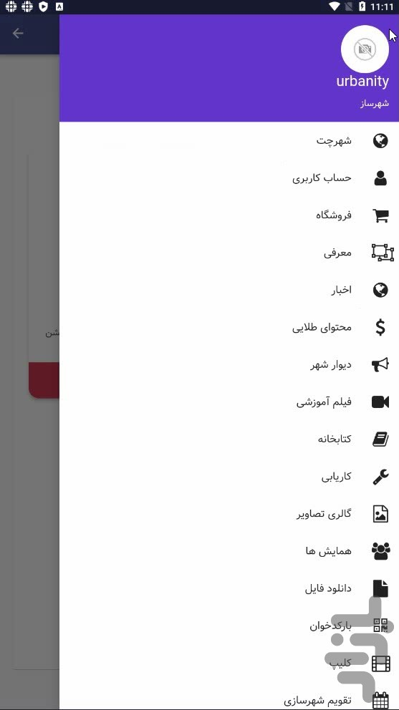
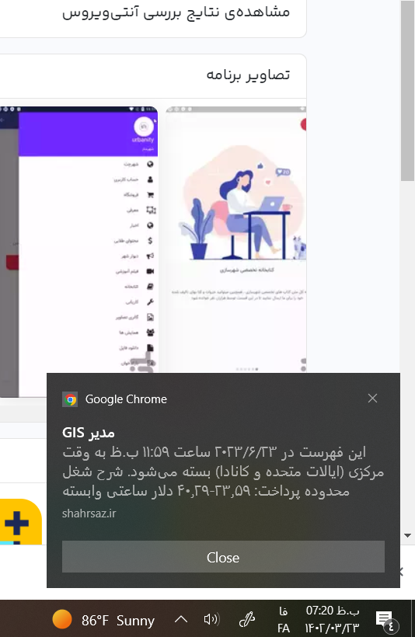
طراحی اپلیکیشن اندروید برای سایت شما:
همانطور که میدانید راه های مختلفی برای تبلیغات و معرفی محصول و خدمات شما وجود دارد ولی در سال های اخیر متاسفانه به دلیل استفاده بیش از حد از پیامک و ایمیل، این سرویس ها دیگر برای ارسال پیام های تجاری قابل استفاده نیستند و بیش از 60 درصد مردم پیامک های تبلیغاتی را مسدود کرده اند و دریافت نمی کنند. همچنین سرویس های ایمیل نیز در ایران جواب نمی دهد و ایرانی ها نیز عادت به استفاده از سرویس ایمیل برای مشاهده پیام های خود ندارند و اکثر پیام های سرویس های معروف و گران هم به اینباکس کاربران ارسال نمی شود . خوب حالا راهکار چیست؟!
یکی از راه های پیشنهای ما برای تبلیغات موثر شما، استفاده از اپلیکیشن اختصاصی و تبلیغ در آن از طریق ارسال نوتیفیکیشن است و این سرویس هنوز محدود نشده است. بدین ترتیب که ما برای شما یک اپلیکیشن اختصاصی طراحی میکنیم وآن را به سایت شما متصل می کنیم تا تمامی مطالب سایت و محصولات در اپلیکیشن نیز قابل مشاهده باشد. سپس کاربران را تشویق میکنیم که این اپ را در گوشی موبایل خود نصب کنند تا یک سری خدمات و تخفیفات ویژه بگیرند. هنگامی که کاربران این اپ را بر روی گوشی خود نصب میکنند ، شما میتوانید از پنل مدیریت سایت، برای آنها پیام های اطلاع رسانی و تبلیغانی همراه با تصویر ارسال نمایید . این پیام ها به صورت پوش نوتیفیکیشن و یا پیام های جیسون ارسال می شوند . همچنین ما سیستم نوتیفیکیشن و عضوگیری برای آن را روی سایت شما نیز راه اندازی می کنیم تا طبق تصویر روبه رو ، کاربران پیام ها و محصولات شما را بر روی رایانه و موبایل به صورت نوتیفیکیشن دریافت نمایند.
طراحی اپلیکیشن نیز برای شما با کمترین قیمت ممکن و با توجه به نوع پنل انتخابی انجام خواهد شد. نمونه ای از این اپ را میتوانید از لینک زیر دانلود نمایید- اپلیکیشن شهرساز را از لینک زیر دانلود کنید:
https://urbanity.ir/ap

Slide 11
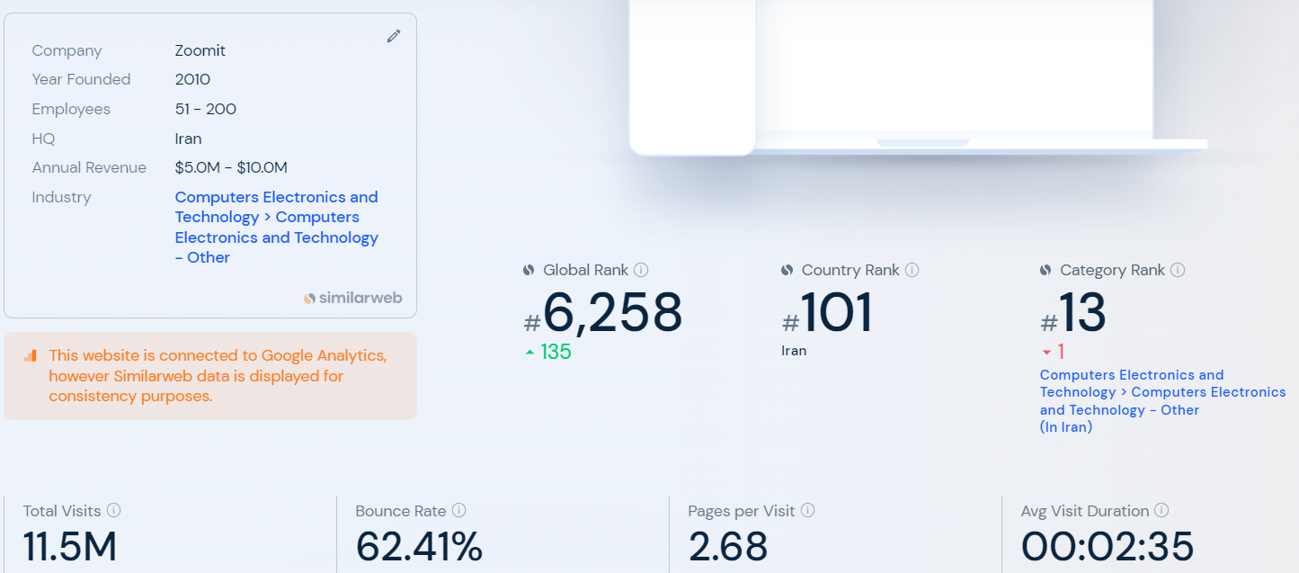
شما پس از یک سال چه چیزی بدست می آورید؟
طبق گزارش سیمیلار وب مثلا سایتی مانند زومیت که الان به عنوان یکی از سایت های مطرح در زمینه تکنولوژی و موبایل و کامپیوتر در ایران شناخته شده است، با ماهانه حدود 11 ملیون بازدید جزو 100 سایت برتر ایران شناخته می شود و درآمدی بیش 125 میلیارد تومان دارد. این سایت حدود 30 مطلب در روز در سایت خود ارسال مینماید و بیش از 50 نفر کارمند دارد و پس از 10 سال به این درآمد رسیده است و همه فعالان عرصه دیجیتال این سایت را میشناسند.
حال فرض کنید شما سایتی راه اندازی کنید که با هزینه حدود 15 میلیون تومان ماهیانه میتوانید حداقل 5 مطلب جدید و ویرایش شده و بیش از 30 مطلب ترجمه شده با کیفیت عالی به صورت روزانه در سایت خود ارسال نمایید و کلیه متخصصان و علاقمندان و فعالان بازار کسب و کار خود را به صورت روزانه به سایت خود بکشانید و به مرجعی در این زمینه تبدیل شوید. موتور های جستجو نیز پس از 3 الی 6 ماه کلیه مطالب شما را ایندکس و در نتایج نشان خواهند داد. در نتیجه پس از یک سال شما میتوانید نتیجه این اقدام بزرگ را مشاهده کنید و به یک سایت مرجع و بزرگ در زمینه کاری خود تبدیل شوید.
سپس شما میتوانید از فروش بک لینک و یا تبلیغات بنری و متنی و یا تبلیغات از طریق نوتیفیکیشن درآمد داشته باشید. همچنین میتوانید محصولات خود یا دیگران را به کاربران سایت معرفی و عضو گیری نمایید.
در کل هزینه تبدیل شدن به یکی از بزرگ ترین سایت ها در زمینه شغل و خدمات خود فقط 15 ملیون تومان در ماه می باشد یعنی حقوق یک کارگر معمولی را پرداخت می کنید درعوض یک سایت بزرگ خواهید داشت که مطالب آن هم برای خود شما جذاب است و هم سایر همکاران و رقابای شما.

Slide 12
برای شروع و اخذ مشاوره فقط با شماره 09128989801 تماس بگیرید

